Slide 1

课程大纲 – Since Week 12th
Part-2: 区块链科研启发
Week-12, 区块链 研究现状
Week-13 区块链 数据分析
Week-14 市场操纵 与 反欺诈
Week-15, 区块链的 安全问题 与 攻击模型
Week-16, 区块链可扩展性 与 分片技术
Week-17, 区块链 的 互操作性
Week-18, 区块链 与 Game Theory
Week-19, 区块链 与 网络优化、BFT类协议

Slide 2


区块链的可扩展性与分片技术
陈亮
中山大学
计算机学院

Slide 3
目录
区块链的可扩展性
区块链的扩容
区块链分片技术简介
分片技术的挑战
几篇代表性研究论文

Slide 4
区块链可扩展性
Part 1

Slide 5
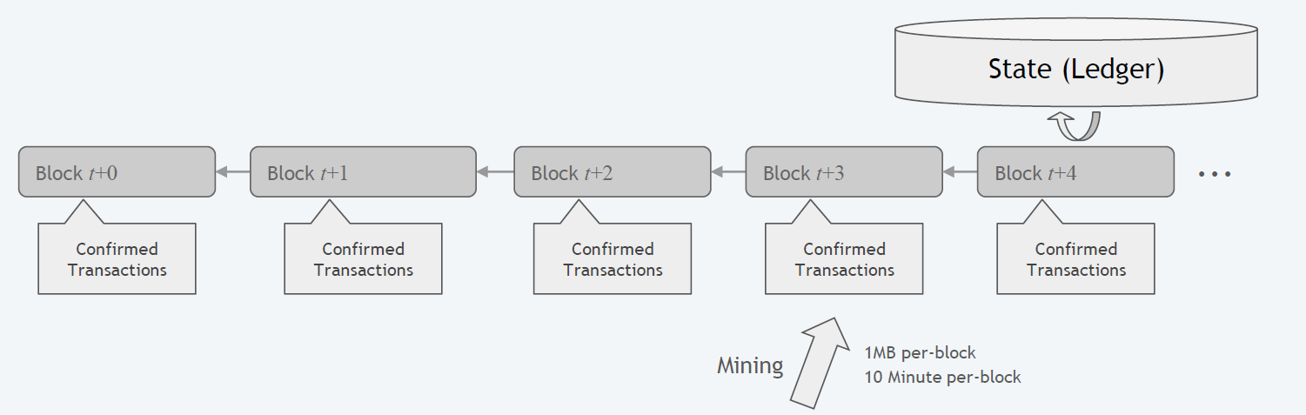
可扩展性
什么是可扩展性？
可扩展性 是一种对某种系统 计算与处理能力 的 设计指标。
在系统扩展成长过程中，软件能够保证旺盛的生命力，且通过很少的改动甚至只是硬件设备的添置，就能实现整个系统处理能力的线性增长，实现高吞吐量和低延迟高性能。
In a blockchain, every node needs to perform:
decentralized Communication
decentralized Storage
decentralized Computing (Validating TXs)
Transaction Pool

Slide 6
区块链的可扩展性
目前主流区块链平台的可扩展性现状
可扩展性是当今区块链技术被广泛采用的最大障碍。
尽管就安全性和去中心化程度而言，比特币是无可挑剔的，但就可扩展性（以TPS——每秒事务量——来衡量）而言，却是完全不同的故事——与 Visa 相比，比特币只有 7 TPS。
以太坊平台的 TPS 只有 10-20。

Slide 7
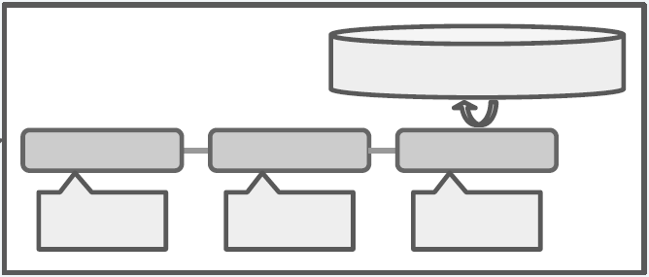
区块链可扩展性差的原因
Every single node is required to
Replicate all TXs
Verify all TXs
Store all TXs
Maintain States of all users
Limit to:
Network bandwidth
CPU
Disk I/O
Memory
Node #1:
Node #2:
Communication
Gossip Protocol
Storage
Node #3:
Node #4:
Maintaining States
Verification

Slide 8
从体系架构层面提升区块链可扩展性的方案
研究背景
目前区块链的基础设施无法满足大规模应用的需求，限制区块链行业的发展，扩容需求强烈。
从区块链体系架构的层面，研究者与开发者提出了分片、DAG、状态通道、侧链等多种扩容方案。
Table: 扩容方案概述 (体系架构方面)
类型 | 方案 | 简述 | 不足
链上扩容 | DAG技术 | 有向无环图，网状结构提高并发性 | 安全性和一致性没有得到充分验证
 | 分片技术 | 全网的任务分配到各分片并行处理 | 开发难度大，状态分片有诸多挑战
 | 新共识 | 提出 PoS, DPoS 等多种新的共识算法 | 目前没有共识算法打破“不可能三角¹”
链下扩容 | 状态通道 | 不同用户之间建立一个双向通道 | 链下扩容在安全性不能得到充分保证，不适合处理关键交易。
 | 侧链 | 主链资产转移到性能更好的侧链，提升速度
 | 跨链 | 打破生态孤岛，不同区块链的生态连接一起
¹去中心化、安全和可扩展性无法同时满足，被称为区块链的不可能三角。
对比多种扩容方案，分片是最有希望能够实现高性能而不降低去中心化程度的链上扩容方案。

Slide 9

什么是 区块链 扩容？

Slide 10
目录
区块链的可扩展性
区块链的扩容
区块链分片技术简介
分片技术的挑战
几篇代表性研究论文

Slide 11
区块链扩容
Part 2

Slide 12

区块链的扩容技术
区块链扩容问题
狭义：区块容量受限
广义：将基于区块链技术的系统性能提升到主流支付工具的水准所需要解决的关键问题
技术指标
交易确认时长
Bootstrap Time: 新节点下载和验证历史记录的时间
TPS: TXs Per Second

Slide 13
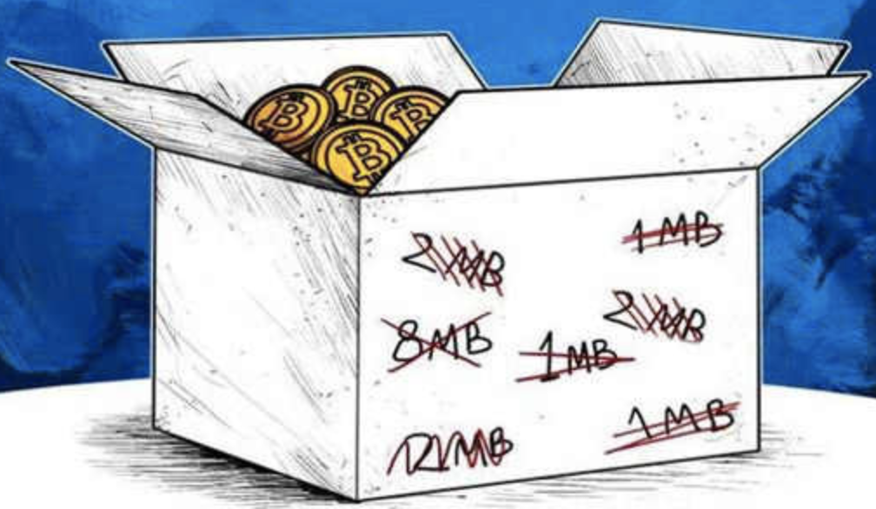
区块链的扩容技术
区块大小与区块时间间隔对区块链交易量的约束
增大 block size 会发生什么?
要 降低 block interval, 需要做什么？
Block Size
Block interval
TPS
区块 n-1
区块 n
区块 n+1
交易
手续费

Slide 14
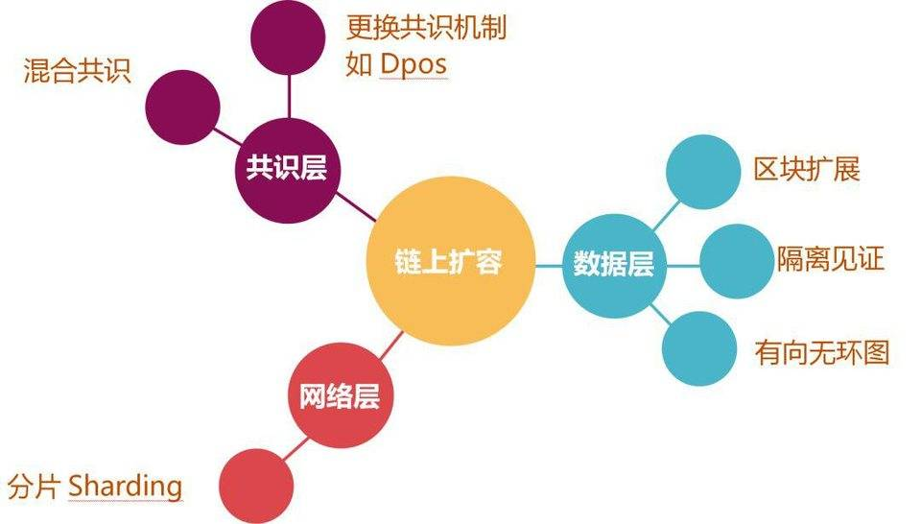
区块链的扩容技术
技术框架

Slide 15
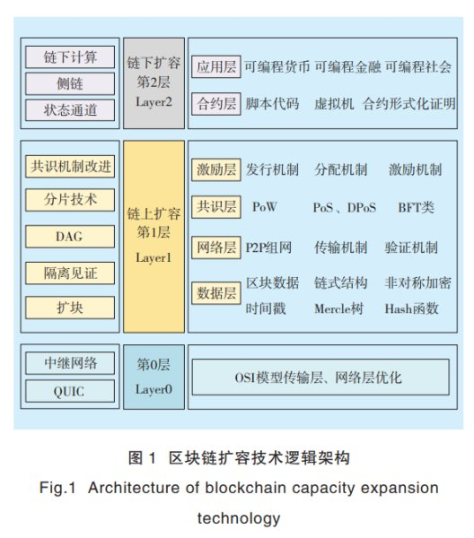
区块链的扩容技术
技术框架

Slide 16
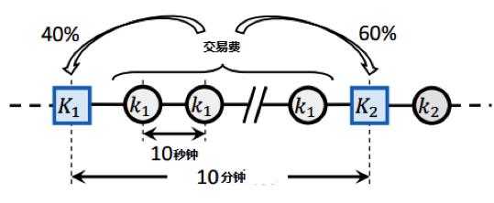
区块链的扩容技术
频率扩容例子 —— Bitcoin-NG
不改变容量、难度
每一轮的挖矿，leader 产生更多的 Blocks
生成一个 正常块，与 很多个 小块(micro blocks)
Micro blocks 的生成不会额外增加矿工的工作量

Slide 17
目录
区块链的可扩展性
区块链的扩容
区块链分片技术简介
分片技术的挑战
几篇代表性研究论文

Slide 18
区块链分片技术简介
Part 3

Slide 19

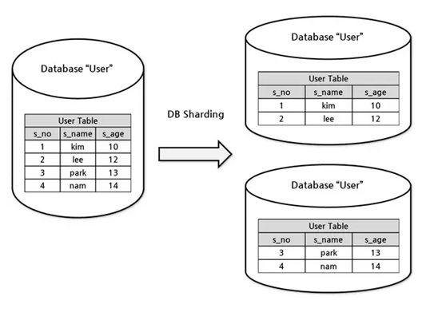
分片机制的起源
来源于：数据库的传统扩容技术， 主要用于大型商业数据库的优化。
Idea : 将大型数据库中的数据划分成很多数据分片（shard），再将这些数据分片分别存放在不同的服务器中，以减小每个服务器的数据访问压力，从而提高整个数据库系统的性能。

Slide 20
区块链为什么需要分片机制？
为什么要为区块链分片？
网络节点进行的冗余计算量大大减少
每个节点只需对自己分片内的交易进行验证
可节约大量的时间与网络资源，进而完成更多的交易的处理
如何实现区块链的分片？

Slide 21
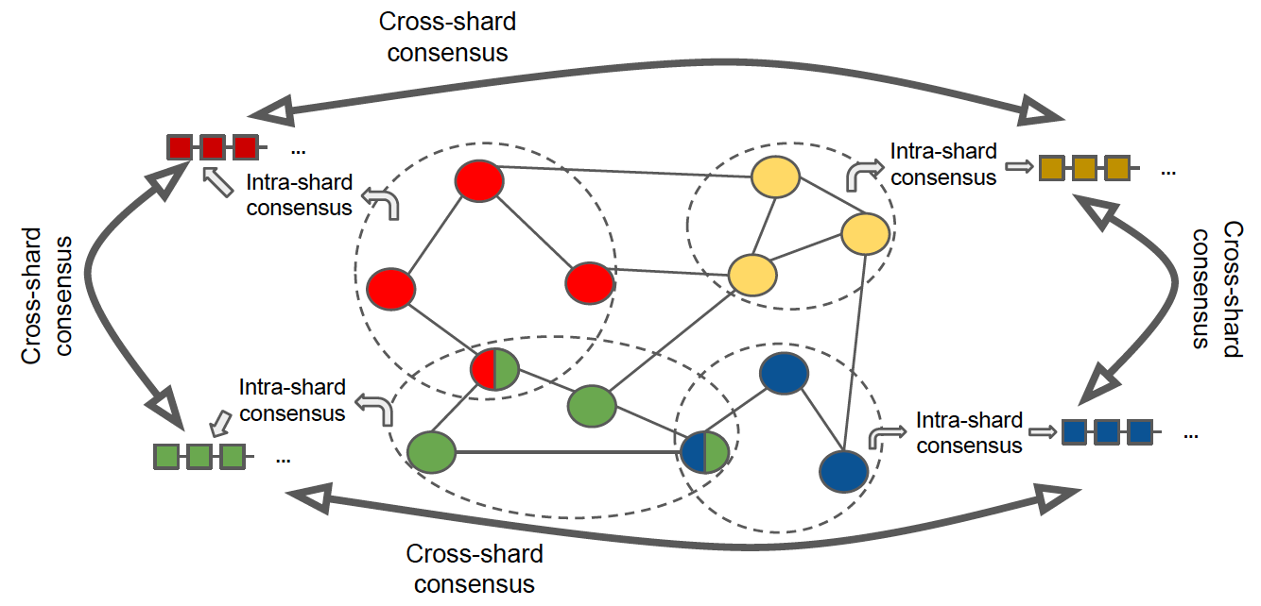
区块链的分片机制
分片的核心思想是“分而治之”，将所有节点划分为不同的分组，每个分组就是一个分片。然后将任务进行分组，分配给不同的分片并行处理，从而提高整体区块链的性能。
4 shards: 4 colors

Slide 22
当前，区块链分片技术的分类
网络分片 e.g., Elastico
对网络节点分片，确保委员会组建过程的节点分配随机性
优点：防止恶意节点过度填充单分片个
缺点：分片结果会受到恶意节点控制
交易分片（基于网络分片）e.g., Omniledger
将交易分配给不同的 网络分片 处理
优点：交易可以平行验证
缺点：大宗交易影响效率
状态分片 e.g., SharPer
状态分片的关键是将整个区块链网络的所有“状态”进行分散存储，让不同的“状态分片”存储不同的部分
优点：减少各个分片内节点存储的压力
缺点：频繁跨片通信，数据可用性受限，网络节点重新调整带来的动荡性

Slide 23
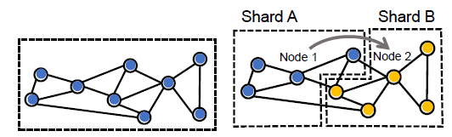
区块链分片类型 – 网络分片
Type 1:
Network sharding
Divide the blockchain nodes/miners into small groups, each is called a network shard
The foundation of the other two shardings

Slide 24
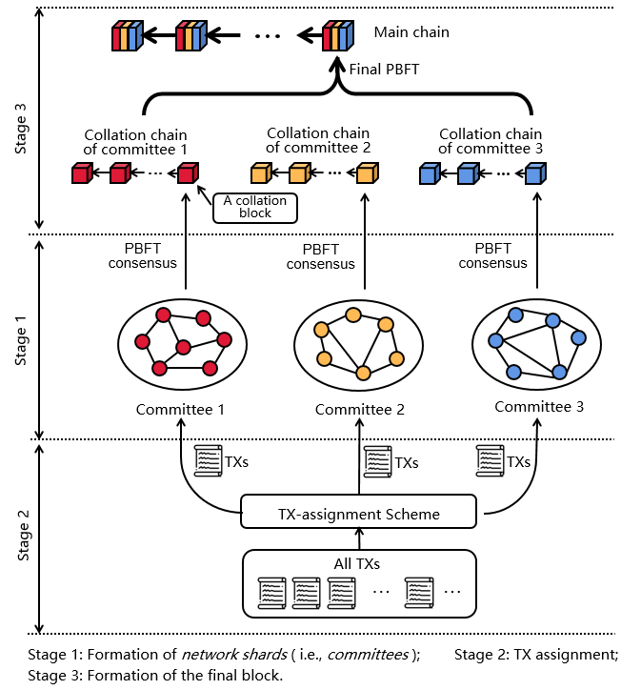
区块链分片类型 – 交易分片
Type 2: Transaction sharding
Divide TXs into different disjoint sets of TXs, each set is called a TX shard

Slide 25


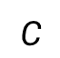
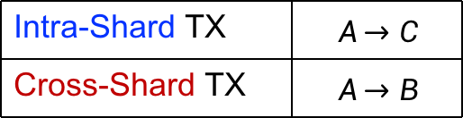
区块链分片类型 – 状态分片
Type 3: State sharding
Divide the states into different state shards
All state shards must handle the cross-shard TXs
What are
cross-shard TXs?
A, B, and C are 3 accounts
State shard #1
State shard #2
Intra-Shard TX | $$A→C$$
Cross-Shard TX | $$A→B$$
$$A$$
$$C$$
$$B$$

Slide 26
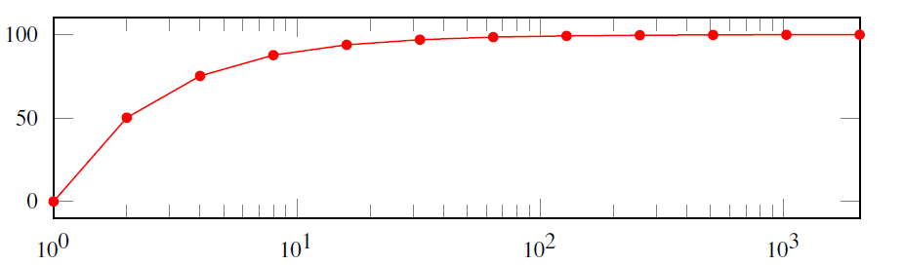
跨分片交易（cross-shard TXs）普遍存在
More than 95% TXs are cross-shard ones [NSDI’19].
Ratio of cross-shard TXs
# of shards
When the number of shards increases, the cross-shard TXs ratio grows and approaches 100% !!
[NSDI’19] J. Wang and H. Wang, “Monoxide: Scale out blockchains with asynchronous consensus zones,” in Proc. of NSDI, 2019.

Slide 27
目录
区块链的可扩展性
区块链的扩容
区块链分片技术简介
分片技术的挑战
几篇代表性研究论文

Slide 28
分片技术的挑战
Part 4

Slide 29
首先，三种分片中最难的一种——状态分片
采用"状态分片"实现区块链的可扩展性
状态分片理论上既可以均分存储开销，也可均分达成共识的工作量，从本质上解决公链可扩展性问题。
理论上，状态分片可以将原始区块链的性能提升 n 倍（n为分片数量）。
但是，状态分片面临很多挑战与技术问题
T1
T2
T3
T4
分片前
Block 1
Block 2
Block 3
Block 4
sharding a1
sharding a2
sharding a3
sharding a4
分片后
sharding b1
sharding b2
sharding b3
sharding b4
……
……
……
……
sharding n1
sharding n2
sharding n3
sharding n4

Slide 30
事实: State sharding is difficult 疑问: Why is state sharding so difficult to implement?
目前区块链“状态分片”技术的挑战
Security issues
System issues

Slide 31
目前区块链“状态分片”技术的挑战
1. 安全问题：
分片内：
如果采用 POW 共识：51%攻击的难度降到原来的 1/n（1%攻击）
如果采用 PBFT 共识：女巫攻击，需要引入 PoW 共识机制提高攻击门槛，或引入身份验证机制
分片间：
需要跨分片通信来防止“双花攻击”问题

Slide 32
目前区块链“状态分片”技术的挑战
2. 系统层面问题
单分片过热：会导致在某些分片内的交易数量远高于其他分片
如果状态切分策略设计的不好，会导致大量的【跨分片交易】
在对全网状态进行重新分配时，分片的增加与撤销需要保证整个系统的稳定性，不能因为分片和节点数量的变化导致区块链系统失效
不同的账户分配方案带来的影响

Slide 33

分片技术还有其他什么技术难题？
我们先做一些铺垫

Slide 34
铺垫：分片协议5个基本步骤
Elastico (CCS’2016) 第一次提出分片协议的5个步骤:
1. Identity Establishment and Committee Formation.
2. Overlay Setup for Committees.
3. Intra-committee Consensus.
4. Final Consensus Broadcast.
5. Epoch Randomness Generation.
In this epoch, C₁ ~ C₄ are member committees, C₅ is the final committee.
C₁
Shard 1
Root Chain
BFT
C₂
Shard 2
BFT
Final
block
BFT
C₃
Shard 3
…
BFT
Running PoW
at each node
C₄
Shard 4
C₅
BFT
Stage of
committee formation
Stage of
intra-committee consensus
Stage of
final consensus

Slide 35
铺垫：分片协议5个基本步骤
第一步：
1. Identity Establishment and Committee Formation.
节点通过解决低难度的 PoW 问题，按照顺序随机加入 committee（存在 straggler 的问题）
In this epoch, C₁ ~ C₄ are member committees, C₅ is the final committee.
C₁
Shard 1
Root Chain
BFT
C₂
Shard 2
BFT
Final
block
BFT
C₃
Shard 3
…
BFT
Running PoW
at each node
C₄
Shard 4
C₅
BFT
Stage of
committee formation
Stage of
intra-committee consensus
Stage of
final consensus

Slide 36
铺垫：分片协议5个基本步骤
第二步：
2. Overlay Setup for Committees.
To enable nodes communication and discover others (broadcast)
In this epoch, C₁ ~ C₄ are member committees, C₅ is the final committee.
C₁
Shard 1
Root Chain
BFT
C₂
Shard 2
BFT
Final
block
BFT
C₃
Shard 3
…
BFT
Running PoW
at each node
C₄
Shard 4
C₅
BFT
Stage of
committee formation
Stage of
intra-committee consensus
Stage of
final consensus

Slide 37
铺垫：分片协议5个基本步骤
第三步：
3. Intra-committee Consensus.
Running PBFT for agreement in each committee
In this epoch, C₁ ~ C₄ are member committees, C₅ is the final committee.
C₁
Shard 1
Root Chain
BFT
C₂
Shard 2
BFT
Final
block
BFT
C₃
Shard 3
…
BFT
Running PoW
at each node
C₄
Shard 4
C₅
BFT
Stage of
committee formation
Stage of
intra-committee consensus
Stage of
final consensus

Slide 38
铺垫：分片协议5个基本步骤
第四步：
4. Final Consensus Broadcast.
Computes a final value and store it in the root/main chain
In this epoch, C₁ ~ C₄ are member committees, C₅ is the final committee.
C₁
Shard 1
Root Chain
BFT
C₂
Shard 2
BFT
Final
block
BFT
C₃
Shard 3
…
BFT
Running PoW
at each node
C₄
Shard 4
C₅
BFT
Stage of
committee formation
Stage of
intra-committee consensus
Stage of
final consensus

Slide 39
铺垫：分片协议5个基本步骤
第五步：
5. Epoch Randomness Generation.
Generate a Randomness for next epoch to be used by committee formation
In this epoch, C₁ ~ C₄ are member committees, C₅ is the final committee.
C₁
Shard 1
Root Chain
BFT
C₂
Shard 2
Final
block
BFT
BFT
Shard 3
…
C₃
BFT
Running PoW
at each node
C₄
Shard 4
C₅
BFT
Stage of
committee formation
Stage of
intra-committee consensus
Stage of
final consensus

Slide 40
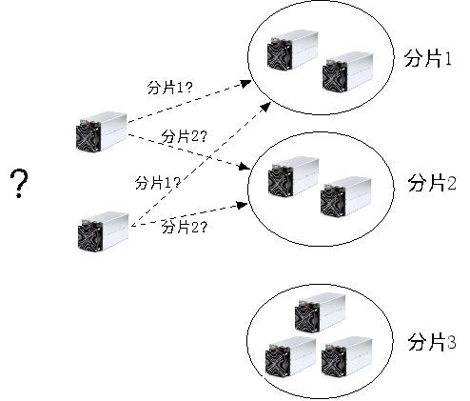
分片技术涉及的其他技术问题
分片面临的主要技术问题
如何分片？
如何分片间通信？
如何处理不均匀分片？
more …

Slide 41
分片技术涉及的其他技术问题（cont.）
分片调整（Epoch transition）：
在分片区块链系统中，分片容易收到分区攻击，
即单一分片内，离线或者恶意节点超过了可承受比例，或者导致协议无法正常进行，严重的还有可能在该分片账本上记录错误的信息。
所以为了避免这种分区攻击的发生，我们必须定期对各个委员会进行洗牌。
存储和通信开销（Storage and Bootstrap Costs）
1个验证者可能在不同epoch分配到不同的分片中，这样它在不同的epoch就得同步不同分片中的账本信息。
随着时间的进行，当它分配到新的一个分片中它就得花大量的时间去同步新分片中的账本信息（Bootstrap），最后就会变得跟没有分片一样

Slide 42
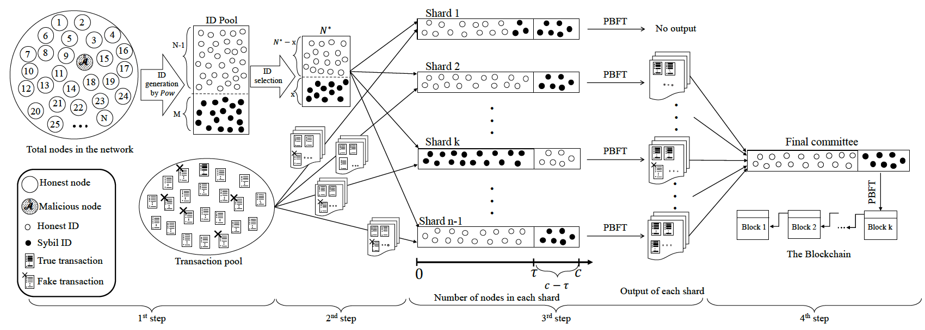
分片技术涉及的其他技术问题（cont.）
安全问题：例如，委员会（网络分片）行成的过程中需要抵抗女巫攻击（Sybil-resistance）

Slide 43
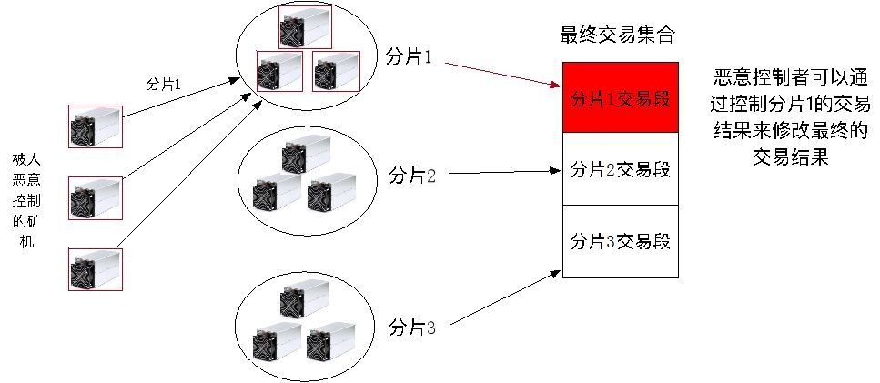
分片技术涉及的其他技术问题（cont.）
委员会的组成（Randomness generation protocol）
随机分配委员会成员
可能遭受 Sybil attack: 有一些分片就可能出现问题（如恶意节点超过这个分片的1/3），恶意的节点就可以很容易在分片内作恶

Slide 44
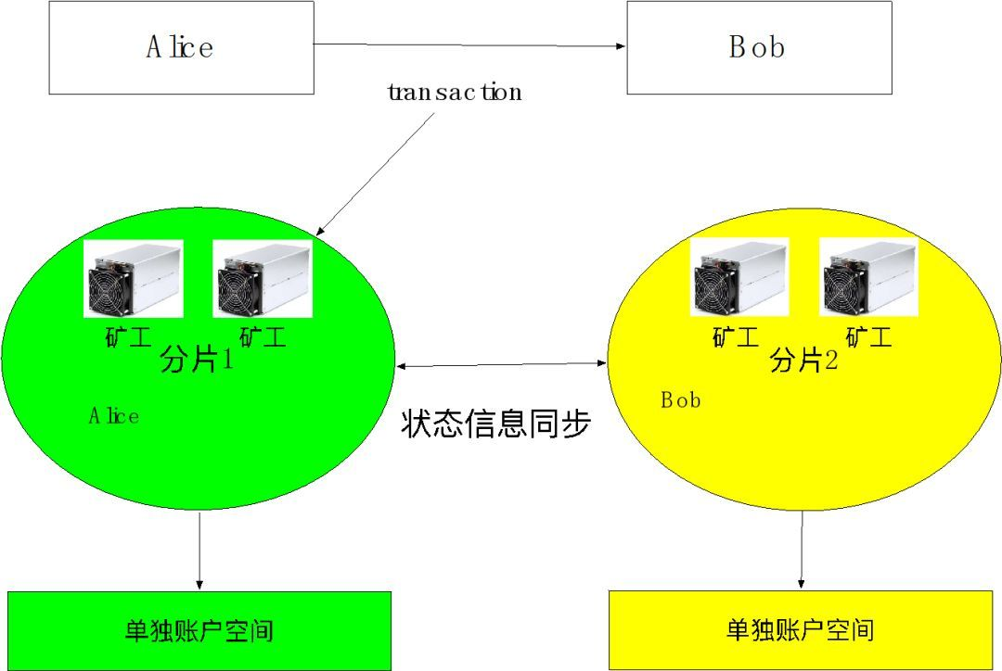
分片技术涉及的其他技术问题（cont.）
跨分片交易的处理
需考虑通信开销
需要保证跨分片交易的“原子性”
跨分片交易同时成功，或者 同时失败（失败后回滚）
跨分片信息通信不可避免

Slide 45
目录
区块链的可扩展性
区块链的扩容
区块链分片技术简介
分片技术的挑战
几篇代表性研究

Slide 46
几篇具有代表性的研究
Part 5

Slide 47
有代表性的几种分片协议
State of the arts:
Protocols | Elastico, CCS, 2016 | OmniLedger, SP, 2018 | RapidChain, CCS, 2018 | Monoxide NSDI, 2019 | Ethereum 2.0, Still on the air
Consensus | PBFT | ByzCoinX | 50% BFT | PoW | BFT-based PoS
Types of sharding techniques | Transaction sharding | State sharding | State sharding | State sharding | State sharding
Transaction model | UTXO | UTXO | UTXO | Account/Balance | Account/Balance
Cross-Shard TX mechanism | N/A | Sync, Lock/Unlock | Sync, Lock/Unlock | Async, Lock-free | Sync, Lock/Unlock
Permissionless | √ | √ | √ | √ | √

Slide 48
分片方案举例，Elastico
Elastico 协议
被认为是第一篇提出分片协议的论文
(CCS’2016) Elastico: A Secure Sharding Protocol For Open Blockchains the first secure candidate for sharding protocol
In this epoch, C₁ ~ C₄ are member committees, C₅ is the final committee.
C₁
Shard 1
Root Chain
BFT
C₂
Shard 2
BFT
Final
block
BFT
C₃
Shard 3
…
BFT
Running PoW
at each node
C₄
Shard 4
C₅
BFT
Stage of
committee formation
Stage of
intra-committee consensus
Stage of
final consensus

Slide 49
分片方案举例，Elastico
Elastico 的缺陷：
① cross-shard transaction are NOT supported
② ledgers are centralized, only adopt sharding in previous stages
③ PoW-based committee-formation incurs high latency
④ PBFT consensus maintains a low throughput
⑤ malicious nodes may locate at final commitee

Slide 50
分片方案举例，RapaidChain
RapaidChain
只对部分节点重组，对分片委员会的节点组成微调
采用“有限布谷鸟原则”（Cuckoo Rule）来解决委员会节点重构
(CCS’2018) RapidChain: Scaling Blockchain via Full Sharding First sharding-based blockchain protocol

Slide 51
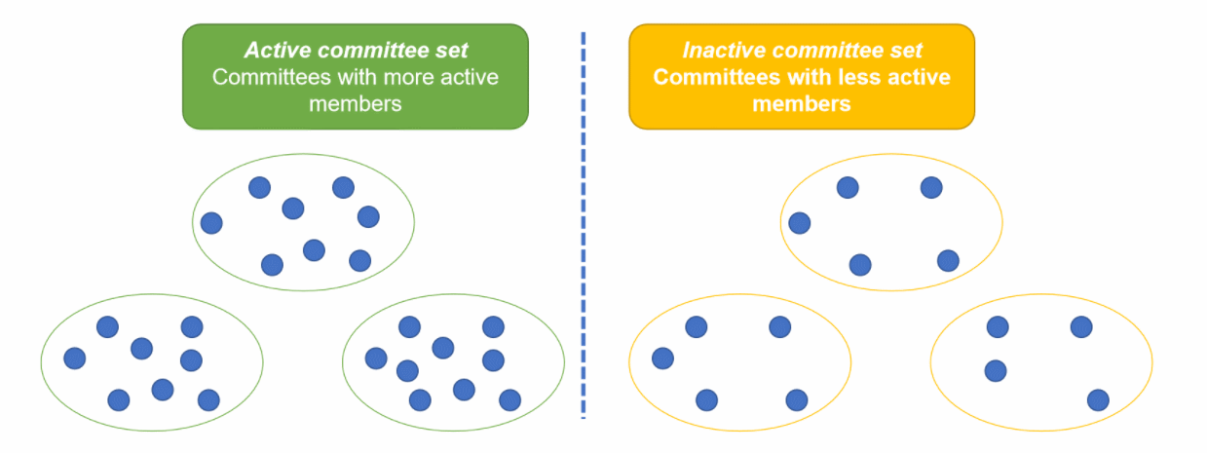
分片方案举例，RapaidChain
RapaidChain 的 “有限布谷鸟原则”
每个 epoch，参考委员会都会把 committees 分成两类
活跃成员占大多数的 active committee ，
和不活跃成员占大多数的 inactive committee
当新节点加入时，
参考委员会把节点随机加入到某个 active committee，
并把该委员会中的固定数量节点随机加入到不同的 inactive committee

Slide 52
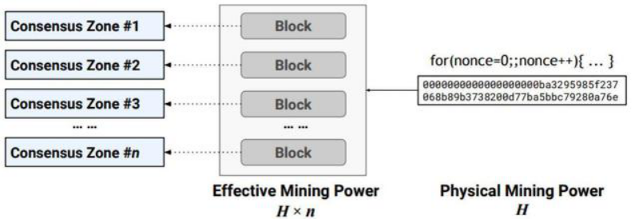
分片方案举例，Monoxide
(NSDI, 2019) Monoxide: Scale Out Blockchain with Asynchronous Consensus Zones
高性能——完全隔离每个共识组的四大工作负荷（带宽、计算、内存、磁盘读写）
引入了最终原子性（Eventual Atomicity）使得全网跨组交易比例接近100%仍可轻松完成交易吞吐。
去中心化——全节点都平等。全网所有的共识组用一个整数编号，每个交易根据交易的验证方的地址分配在所属共识组。
Monoxide是“链上”扩容技术，同时满足安全、性能和去中心化三项需求。
安全——对区块构造并付出一定代价（挖矿算力）
采用连弩挖矿（Chu-ko-nu Mining）将每个共识组的防御能力提升到可防止51%攻击。

Slide 53
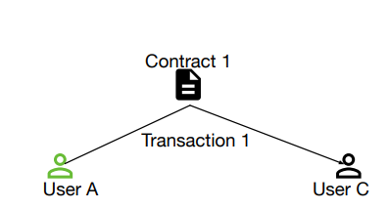
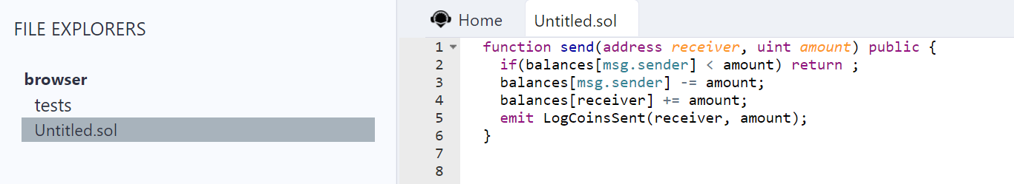
Background
Future Direction: 智能合约分片系统
智能合约（Smart contract）
Remix - Ethereum IDE

Slide 54
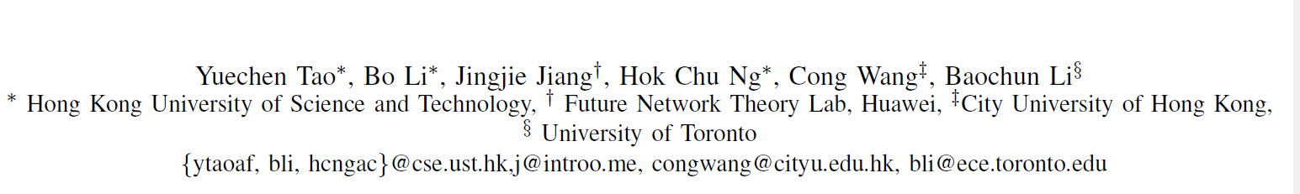
On Sharding Open Blockchains with Smart Contracts
智能合约分片系统，一个案例
ICDE 2020
International Conference on Data Engineering
（CCF-A类会议）

Slide 55
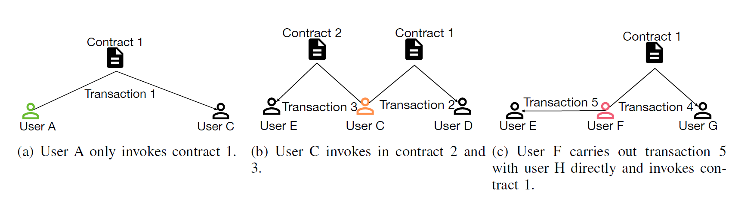
智能合约分片系统，一个案例
按智能合约进行分片
只涉及一个合约的
涉及多个合约的/涉及直接交易的
Shard1
Shard2
Shard3
Shard4
Shard5
（MaxShard）
根据合约进行分片

Slide 56
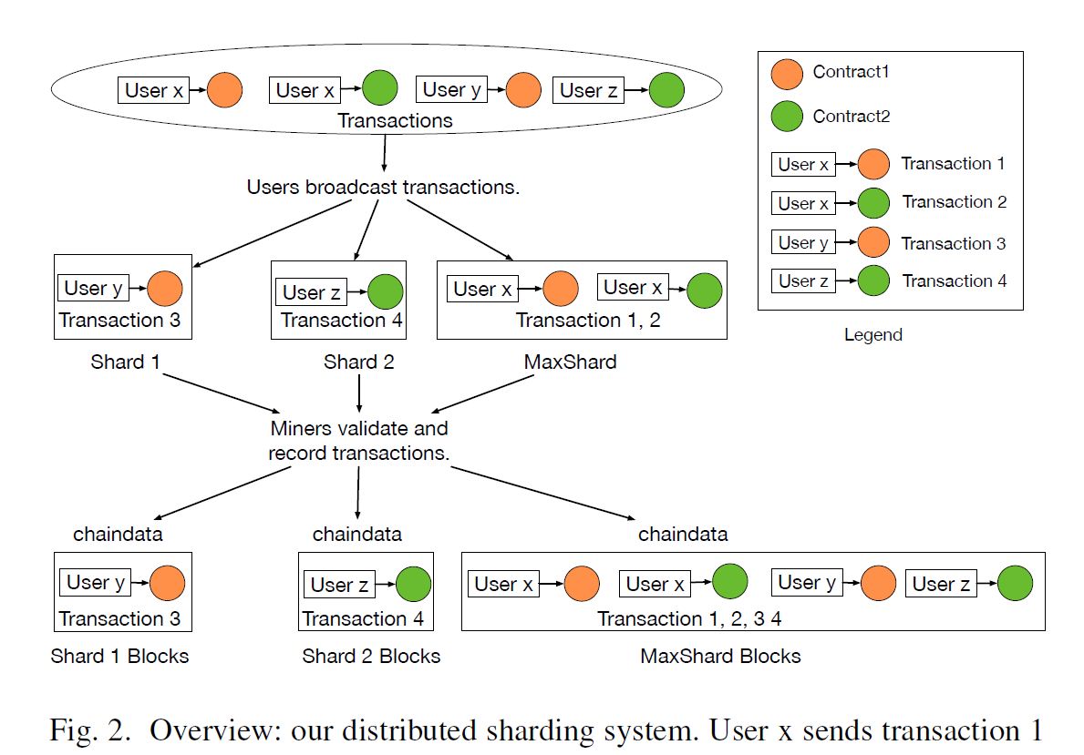
智能合约分片系统，一个案例

Slide 57

谢谢！

